Slide 1
Single Marker Regression
유전마커와 표현형의 연관분석을 통해 알아보는 회귀 분석

Slide 2
전통적 육종방법: “시간과 경험에 의존한 가축의 선택＂
어떻게 이루어졌을까요?
  예전에는 부모의 혈통(가계도)과 동물의 외모나 생산량 같은 직접 관찰 가능한 특징(표현형)을 보고, "이 동물은 좋은 유전자를 가지고 있을 것 같다"고 판단했다.
  마치 사람을 볼 때 키나 외모, 성격을 보고 평가하는 것과 비슷하다.
문제점은?
  시간 소요: 동물이 자라서 성숙할 때까지 기다려야 평가할 수 있으므로, 선발 과정이 오래 걸린다.
  비용 부담: 동물이 충분히 자라야 평가할 수 있기 때문에, 많은 비용이 들어간다.
  표현형 한계: 어떤 형질은 동물이 죽어야만 확인할 수 있습니다(예: 도체형질). 즉, 평가를 위해 희생이 필요하다.

Slide 3
DNA를 이용한 선발 방법: “미래를 미리 보는 유전자 지도＂
DNA 선발이란 무엇일까요?
  DNA는 태어날 때부터 가진 개인의 청사진과 같다.
  DNA의 특정 부분(예: 단일염기다형성, SNP)을 분석하면, 이 동물이 어떤 유전적 잠재력을 가지고 있는지 미리 예측할 수 있다.
왜 DNA 선발이 좋을까요?
  조기 선발: 동물이 태어난 직후부터 DNA 검사를 통해 좋은 유전자를 가진 동물을 빠르게 골라낼 수 있다.
  비파괴적 평가: 동물을 길게 키우거나 희생시키지 않고도, 단지 혈액이나 조직을 채취하는 것만으로 평가할 수 있다.
  정밀한 예측: 수많은 DNA 마커를 분석하여, 여러 유전자가 조금씩 영향을 미치는 복합 형질도 보다 정확하게 예측할 수 있다.
  경제적 이점: 시간과 비용을 크게 줄여, 전체 가축 생산 시스템의 효율을 높일 수 있다.
비유로 설명하기
  전통적 방법은 마치 오래된 가족사진을 보고 누가 유능한 사람일지 예측하는 것과 같다.
  반면, DNA 선발은 개인의 미래를 미리 보여주는 청사진을 통해, 어떤 사람이 더 뛰어난 잠재력을 지녔는지를 과학적으로 밝혀내는 것이다.

Slide 4
왜 이것이 중요한가? – 산업과 미래의 경쟁력
더 빠른 의사결정
  DNA 정보를 이용하면 동물이 자라기 전에 미리 선발할 수 있어, 육종 주기를 크게 단축할 수 있다.
생산성 향상
  조기에 우수한 유전자를 가진 동물을 선발하면, 전체 집단의 생산성과 품질이 높아져 산업 경쟁력이 강화된다.
동물 복지와 비용 절감
  도체형질처럼 동물을 희생해야 하는 평가 방법 대신, 단순한 DNA 검사만으로 평가할 수 있어 동물 복지에도 기여하며, 불필요한 비용을 줄일 수 있다.
미래 농업과 축산의 혁신
  세계적으로 식량 수요가 증가하는 가운데, 더욱 효율적이고 정밀한 선발방법은 축산업의 지속 가능성과 발전을 위해 필수적이다.

Slide 5
“과학이 만든 새로운 선발의 시대＂
전통적인 방법은 오랜 경험과 관찰에 의존했지만, 오늘날 우리는 DNA라는 강력한 도구를 통해 미래 유전적으로 우수한 개체의 유전능력을 예측하고 선발할 수 있다.
학생 여러분이 오늘 배우는 회귀분석과 같은 통계 모델은 이 DNA 정보를 해석하고, 과학적으로 우수한 동물을 선발하는 데 매우 유용하게 사용된다.
즉, 여러분이 배우는 내용은 단순한 이론이 아니라, 실제 산업 현장에서 경제적 이점과 생산성 향상을 이끌어내는 핵심 기술이다.

Slide 6
왜 회귀분석을 사용할까? – “마커 효과(Regression coefficient) 추정
마커 유전자형(0/1/2) vs. 표현형(연속값) 관계
  예: AA(0), AT(1), TT(2)유전자형에서 T 마커를 가지고 있을 때(=1), 없을 때(=0), 두 개 가지고 있을 때(=2)로 코딩
  이러한 유전자형을 숫자로 처리하고, 표현형(체중, 산유량 등)과 회귀분석을 수행하면, 마커 한 개당 평균적으로 형질을 얼마나 변화시키는지 (회귀계수, Marker effect)을 추정할 수 있다.
선형 모델(회귀모델)로 간단하고 직관적으로 해석
  Phenotype =𝜇 + 𝛽×(Marker Genotype) + 𝜖
  β가 바로 ‘마커 효과’이며, 𝛽>0이면 마커를 많이 가질수록 표현형이 증가, 𝛽<0이면 감소.
다중 마커(Genome-wide) 확장
  마커를 1개가 아니라 수천~수십만 개를 한꺼번에 넣으면, 유전체 전체에 걸친 각 SNP의 효과를 추정 → 유전체 도움선발(Genomic Selection, GS)의 기본 아이디어.

Slide 7
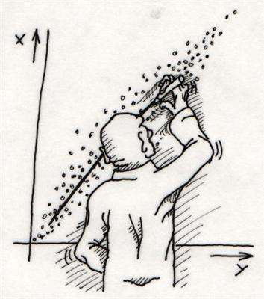
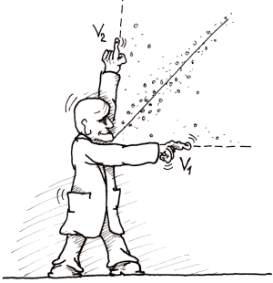
회귀 분석에 대해서 공부해 봅시다
요인과 반응 간의 관련성을 분석하고 여러 변수들 간의 관계를 분석하는 방법
회귀 분석 | 상관 분석
Regression | Correlation
요인에 의한 반응을 예측 | 관련성의 강도 추정
원인과 결과의 관계 | 변수의 함께 변화하는 정도

Slide 8
정의
두 변수사이의 함수관계가 있는지 파악하고 나아가 종속변수가 독립변수들에 의해 어떻게 설명 혹은 예측되는지 알아보는 통계적 방법

Slide 9
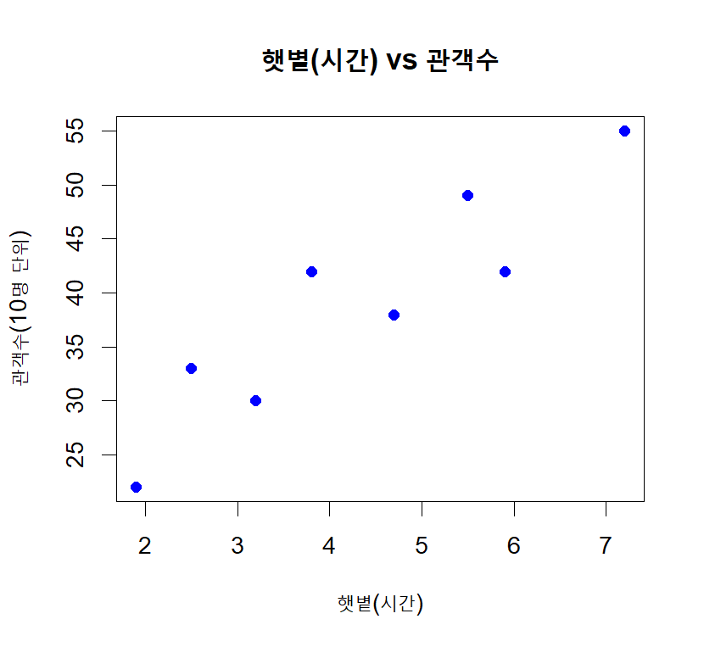
산점도: 이변량 데이터
햇볕(시간) | 1.9 | 2.5 | 3.2 | 3.8 | 4.7 | 5.5 | 5.9 | 7.2
공연관객 수 (100명) | 22 | 33 | 30 | 42 | 38 | 49 | 42 | 55
산점도가 데이터에 존재하는 패턴을 시각화하고 있는 것이 보이나요?
이것이 야외 콘서트와 해당 날짜에 햇볕이 날 것으로 예상되는 시간 사이에 존재하는 관련성을 정의하는것을 어떻게 도와 줄 수 있을까요?

Slide 10
최량적합선을 이용해서 예측해 봅시다.
지금까지 산점도의 일정한 패턴을 보았 습니다. 그러나 우리가 알고 싶은 것은 햇볕이 날 것으로 예상되는 시간을 기초로 해서 콘서트에 참석하는 관객수를 어떻게 예측할 수 있는냐 입니다.
이것을 예측하기 위해서, 산점도에 있는 점들 사이를 관통하는 직선을 하나 긋는것인데, 그 선이 점들에 가장 가깝게 위치하도록 해야 합니다. 이것이 최량적합선입니다.
이 직선을 이용해서 햇볕이 날 것으로 예상되는 시간을 기초로 콘서트에 참석하는 관객수를 예상할 수 있다.

Slide 11
최량적합선을 이용해서 예측해 봅시다.
세명의 사람이 산점도에 최량적합선을 그린다고 가정해 보면, 사람마다 약간 다른 선을 그리게 될 것입니다.
이들 선은 나름 모두다 최량적합선입니다. 그러나 어느것이 최적인지 잘 모릅니다
선을 나타내는 방정식을 찾아야 합니다.

Slide 12

오차(Error)를 최소화할 필요가 있습니다.
이들은 실제값, 즉 관측값
y
X
X
실제로 관측한 y값과 예측한 y값 사이에 존재하는 거리를 최소로 만들 수 있는 선을 찾을 수 있다면, 바로 그것이 최량적합선이다.
우리는 최량적합선을 이용해서 실제 값인 y와 추정된 값 사이에 존재하는 거리를 최소한으로 만들고 싶습니다.
X
X
X
X
이들은 최량적합선을 이용해서 예측한 값(예측값)
X
X
X
제곱오차의 합에 대한 소개
처음 분산을 접했을때, 모든 값과 평균값 사이에 존재하는 거리의 총합을 구하면 언제나 0, 이러한 문제를 해결하기 위해서 거리를 제곱해서 양수로 만들었지요..
이것을 제곱오차의 합(sum of squared errors)이라고 합니다.

Slide 13
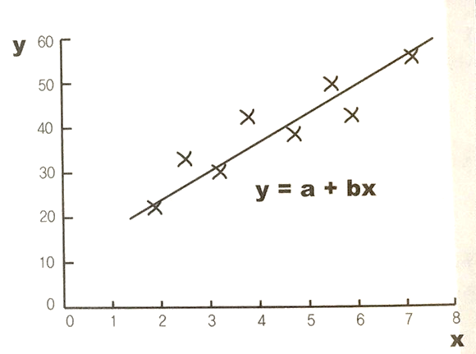
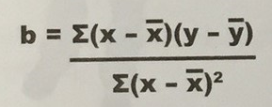

최소제곱회귀
최소제곱회귀 : 최량적합선을 이 변량 데이터에 맞도록 찾아내는 수학적 방법.
즉 y = a + bx라는 직선을 제곱오차의 합이 최소가 되도록 어떤 값들의 집합에 맞추는 방법. 다시말해, 실제 값과 예측한 값 사이에 존재하는 거리가 최소가 되도록 만드는 것
어느 데이터의 집합에 대해 최소제곱회귀를 수행하려면 y = a + bx가 데이터의 점들에 가장 잘 들어맞도록 하고 SSE가 최소가 되도록 만드는 a와 b의 값을 찾아야 한다. 다음공식을 이용하면 그렇게 할 수 있다
최량적합선 y = a + bx를 찾았으면 b 값이 주어졌다고 했을 때 y값을 예측하기 위해 그것을 이용할 수 있다. 그렇게 하려면 y = a + bx에 x값을 대입하면 된다. 따라서 직선 y = a + bx 를 회귀선(regression line)이라고 한다.

Slide 14
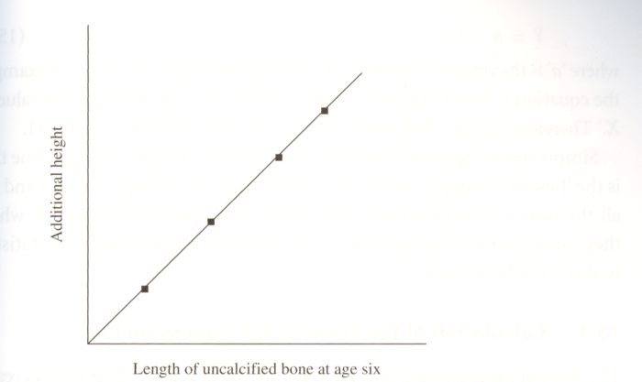
intercept
slope
Y=6+0.5X, Y값은 6 + X의 0.5

Slide 15
자 이제 우리가 예측한 최량적합선의 통계적 유의성을 검정해 봅시다
x<-c(1.9,2.5,3.2,3.8,4.7,5.5,5.9,7.2)
y<-c(22,33,30,42,38,49,42,55)
sxx<-sum((x-mean(x))^2)
sxy<-sum((x-mean(x))*(y-mean(y)))
(beta1<-sxy/sxx)
beta0<-mean(y)-beta1*mean(x)
yhat.1<-beta0+beta1*x
residual<-(y-yhat.1)
SST<-sum((y-mean(y))^2)
SSR<-sum((yhat.1-mean(y))^2)
SSE<-sum((residual)^2)
R.sq<-SSR/SST
sun.lm<-lm(y~x)
D<-data.frame(y=y, x=x, yhat=yhat.1,resi=residual)
head(D)
plot(D$x,D$y, pch=19, col="blue", xlab="Sunshine", ylab="Audience")
lines(D$x,D$yhat,col="red")
points(D$x,D$yhat,pch=17,col="red")
legend("topleft", c("관측값","예측값", "평균값"), pch=c(19,17,3), col=c("blue","red","green"))
h=mean(y)
abline(h=h, lty=2, col="green")
y x yhat resi
22 1.9 25.86750 -3.867499
33 2.5 29.06935 3.930654
30 3.2 32.80483 -2.804833
42 3.8 36.00668 5.993321
38 4.7 40.80945 -2.809449
49 5.5 45.07858 3.921423

Slide 16
회귀 방정식
관측치
예측값
오차
총편차
회귀
평 균
0

Slide 17
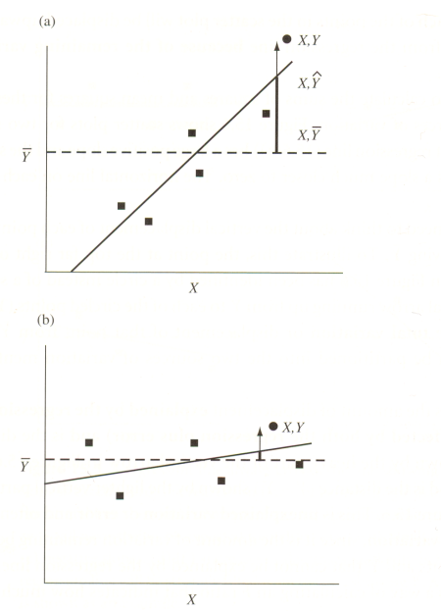
The variation explained by the regression line (regression plus error)
The unexplained residual variation (error only)

Slide 18
결정계수: coefficient of determination r²
Proportion of the total variation of the value Y from the average Y that is explained by the regression line
Total sum of squares
Sum of squares explained by regression

Slide 19
회귀분석을 진행해 봅시다.
Age (years) | Number of mites
3 | 5
6 | 13
9 | 16
12 | 14
15 | 18
18 | 23
21 | 20
24 | 32
27 | 29
30 | 28

Slide 20
회귀분석 절차
절편 및 기울기 구하기, calculate intercept and slope
선형 회귀식 설정, set up linear equation
선형 회귀식이용 예측값, 잔차값 추정, prediction value and residual value from linear equation
SST, SSR 그리고 SSE 계산, calculate SST, SSR and SSE
회귀, F-statistics and P-value
age<-c(3,6,9,12,15,18,21,24,27,30)
mites<-c(5,13,16,14,18,23,20,32,29,28)
x<-age #변수 x 선언
y<-mites #변수 y 선언
sxx<-sum((x-mean(x))^2) #sum of squared x
742.5
sxy<-sum((x-mean(x))*(y-mean(y))) #sum of xy
633
beta1<-sxy/sxx #기울기
0.852
beta0<-mean(y)-beta1*(mean(x)) #절편을 구한다.
5.73 #절편
yhat.1<-beta0+beta1*x
8.29, 10.84, 13.40, 15.96, 18.52, 21.07, 23.63, 26.19, 28.75, 31.30
residual<-(y-yhat.1)
-3.29, 2.15, 2.59, -1.96, -0.52, 1.92, -3.63, 5.80, 0.24, -3.30
SST<-sum((y-mean(y))^2)
SSR<-sum((yhat.1-mean(y))^2)
SSE<-sum((residual)^2)
잔차(에러)
총편차
회귀

Slide 21
문제풀이
 | Age | Number of mites | X-Xmean | Y-Ymean | Yhat | Sum of squre for reg | Error
 | 3 | 5 | -13.5 | -14.8 | 8.301 | 132.227001 | 10.896601
 | 6 | 13 | -10.5 | -6.8 | 10.86 | 79.9236 | 4.5796
 | 9 | 16 | -7.5 | -3.8 | 13.419 | 40.717161 | 6.661561
 | 12 | 14 | -4.5 | -5.8 | 15.978 | 14.607684 | 3.912484
 | 15 | 18 | -1.5 | -1.8 | 18.537 | 1.595169 | 0.288369
 | 18 | 23 | 1.5 | 3.2 | 21.096 | 1.679616 | 3.625216
 | 21 | 20 | 4.5 | 0.2 | 23.655 | 14.861025 | 13.359025
 | 24 | 32 | 7.5 | 12.2 | 26.214 | 41.139396 | 33.477796
 | 27 | 29 | 10.5 | 9.2 | 28.773 | 80.514729 | 0.051529
 | 30 | 28 | 13.5 | 8.2 | 31.332 | 132.987024 | 11.102224
평균 | 16.5 | 19.8 |  |  |  | 540.252405 | 87.954405
Sum(X-X평균)^2 |  |  | 742.5
Sum(X-Xmean)(Y-Ymean) |  |  |  | 633
b | 0.852525253
intercept | 5.742
 |  | Sum of squares | df | Mean squares | F | Sig
 | Regression | 540.3 | 1 | 540.3 | 49.14610574 | 0.0001
 | Error | 87.95 | 8 | 10.99375
 | Total | 628.25

Slide 22
SNP-표현형 회귀분석 예제
형질(표현형) kg | 유전자형 | 비고
22kg | AA | 0
24kg | AA | 0
26kg | AA | 0
28kg | AG | 1
30kg | AG | 1
32kg | AG | 1
39kg | GG | 2
38kg | GG | 2
40kg | GG | 2

Slide 23
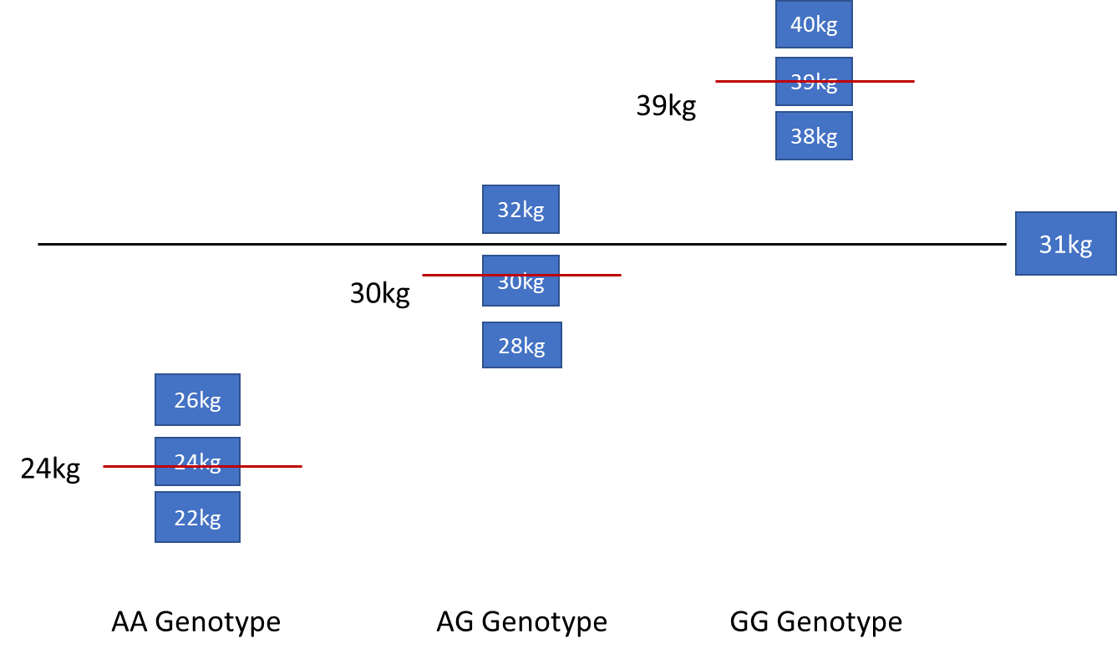
Excel, 과 R로 문제를 푸시고, 분산분석 테이블을 만드세요.

